Slide 1



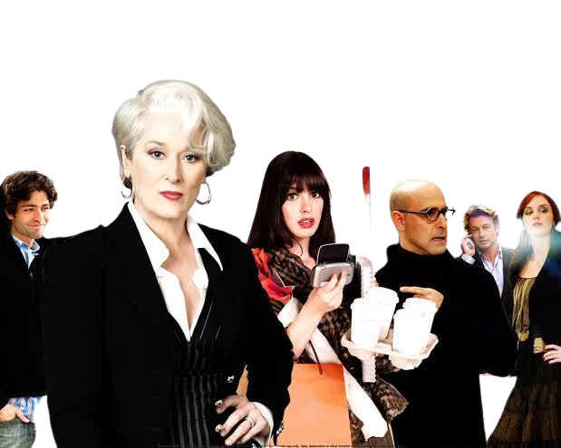
Quem
NÃO É VISTO,
Não é lembrado.

Slide 2

1.
3.
Identidade
Presença
Quem é você? O que você faz? Faz como? É reconhecido no mercado que deseja atuar?
2.
Como sou vista (o) faz toda
a diferença para chegar onde quero!
4.
Tecnologia
Networking
O que a programação pode fazer por sua marca agora!
Ninguém é uma ilha!
Bora falar!

Slide 3

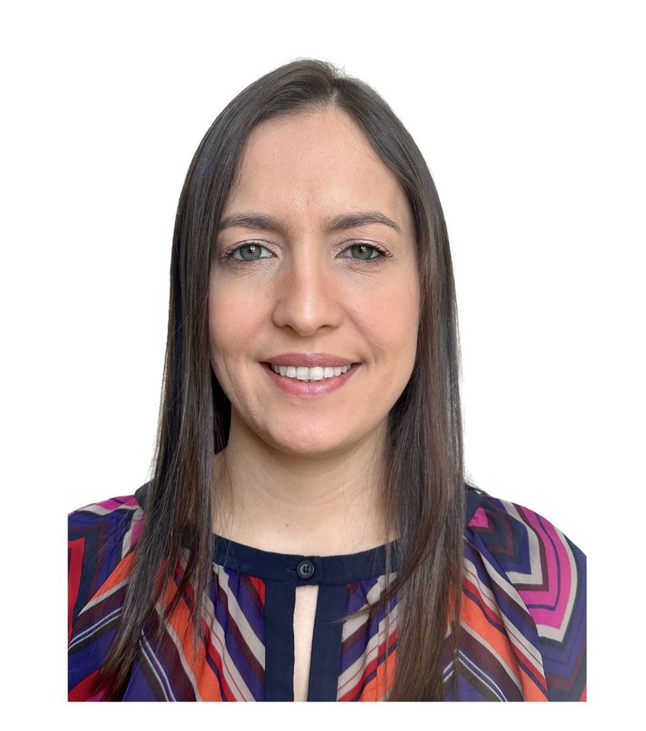
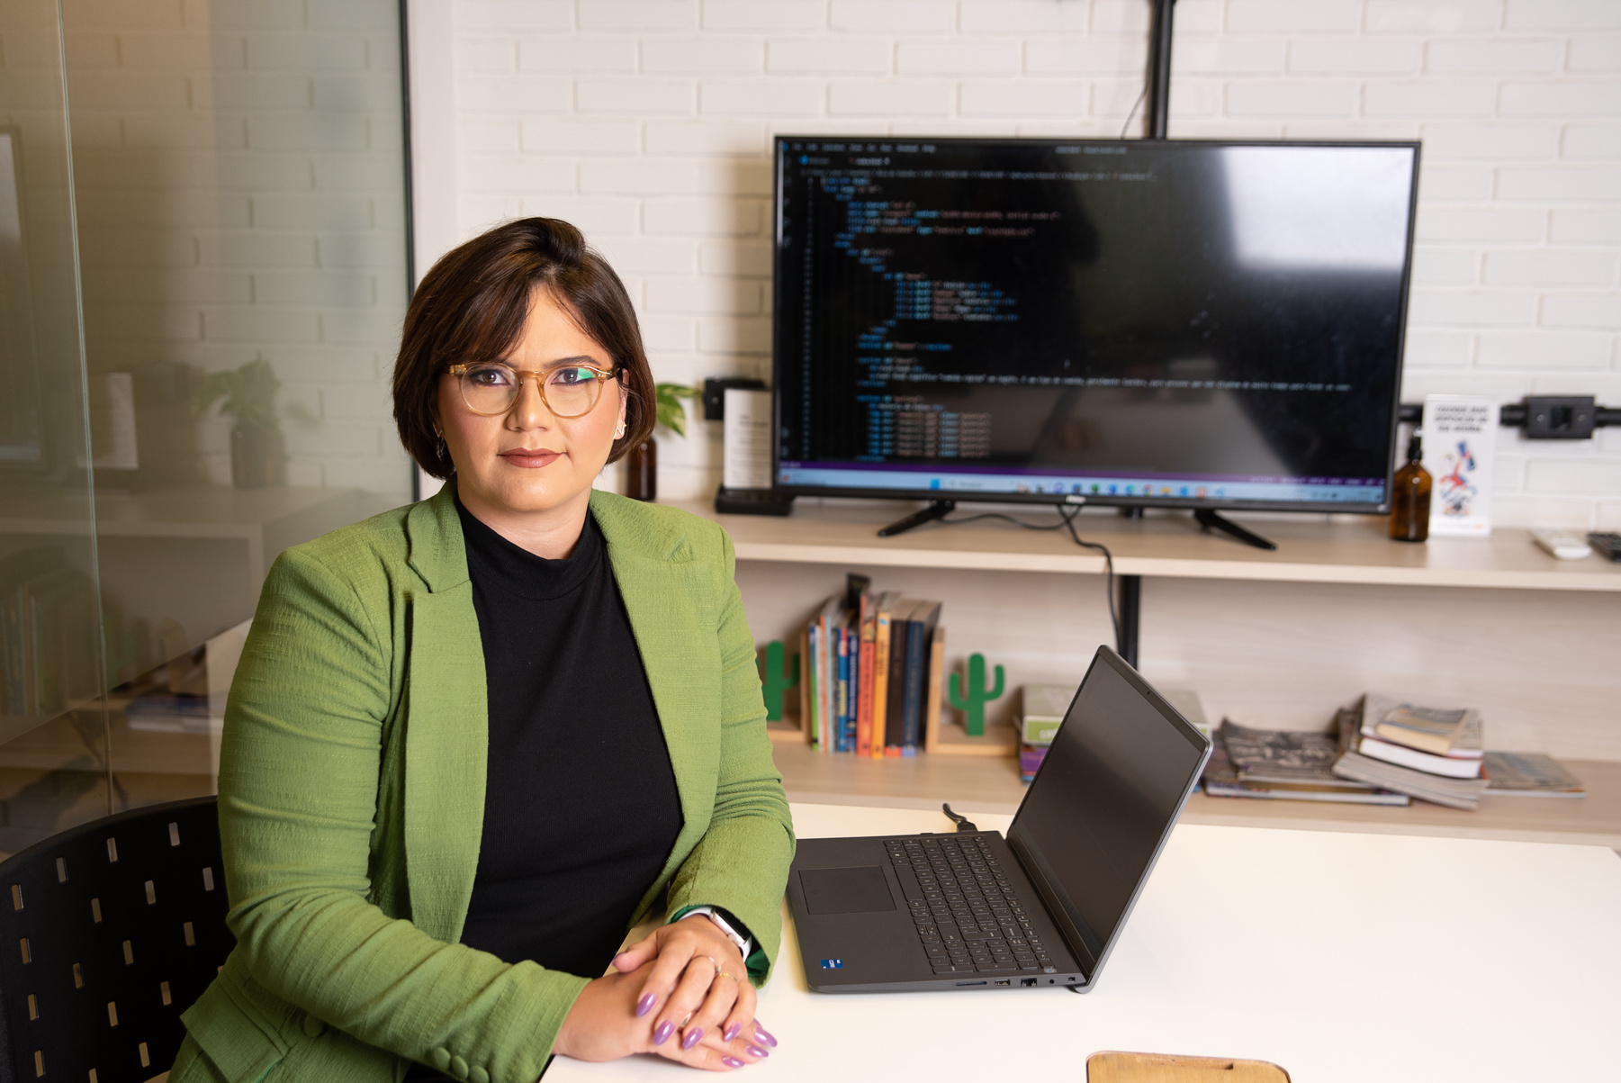
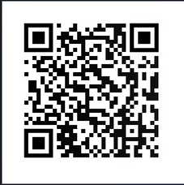
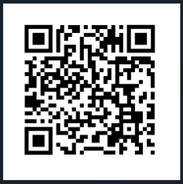


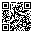
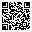


The speakers
Patricia Tusco
Pri Santos
Scrum Master at Wolkie
Elas projetam community member
Scrum Trainer
Business Developer at Claro
AWS User Group Leader Brasilia
Carreira & Business

Slide 4

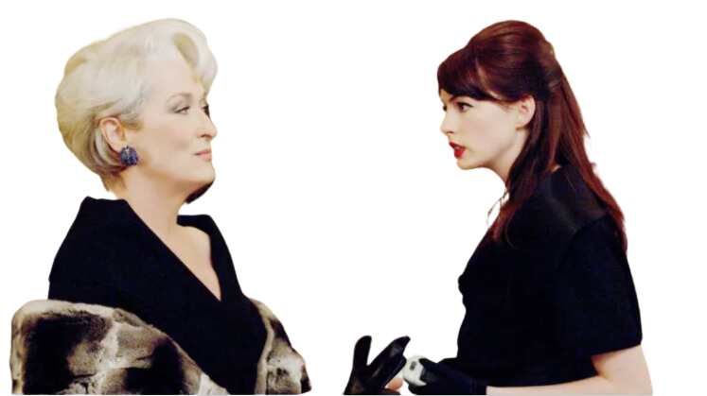
1.
Identidade
Seu jeito de ser!

Slide 5


1.
Identidade

Slide 6



1.
Identidade

Slide 7



1.
Identidade

Slide 8


1.
Identidade

Slide 9


1.
Identidade

Slide 10




1.
Identidade
Diferenciais
Autodesenvolvimento
Qualidade

Slide 11

1.
Identidade
Requisitado
Reconhecimento
Apreciado
Salários melhores
Felicidade

Slide 12
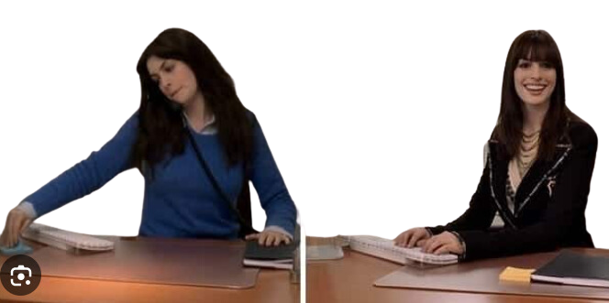
2.
Tecnologia
Casa de ferreiro, espeto de paú.

Slide 13





2.
Tecnologia

Slide 14
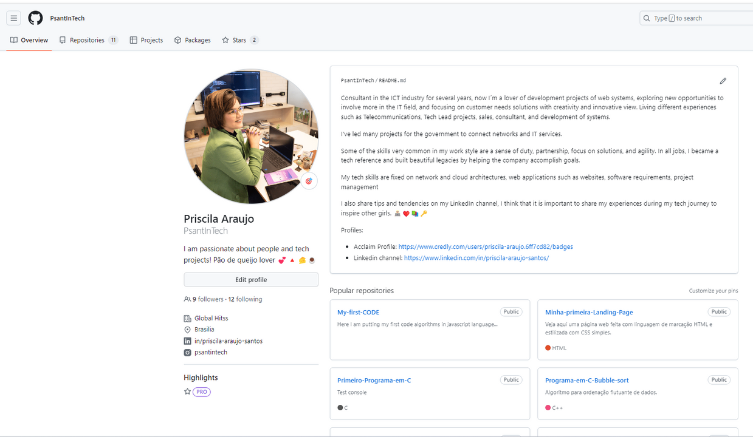


2.
Tecnologia
Github
Landing page
Linkedin

Slide 15
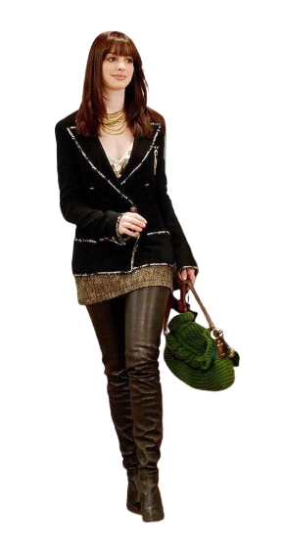
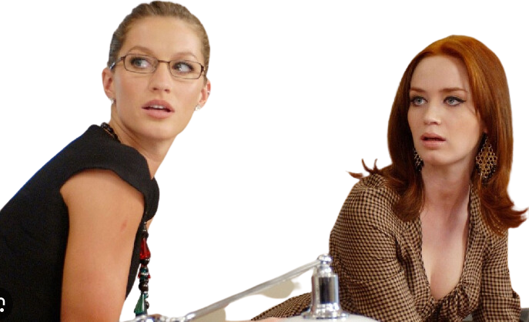
3.
Presença
Não é só sobre roupa!

Slide 16



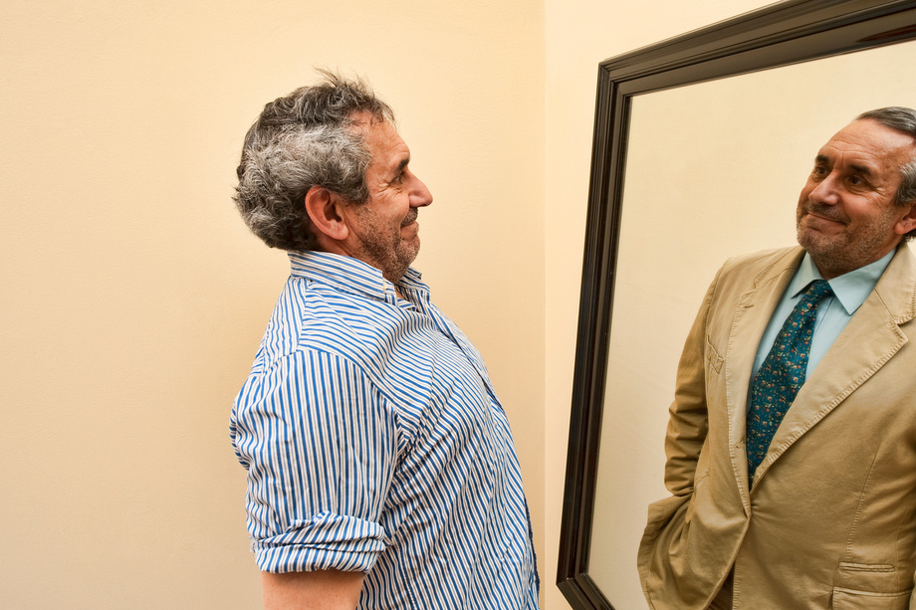
3.
Presença
Autoridade
Segurança
Autoestima
Valioso

Slide 17
3.
Presença
Tom de voz
Imagem e aparência
Postura
Ética Profissional

Slide 18

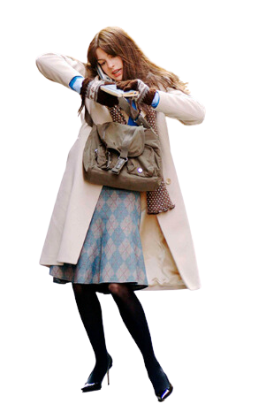
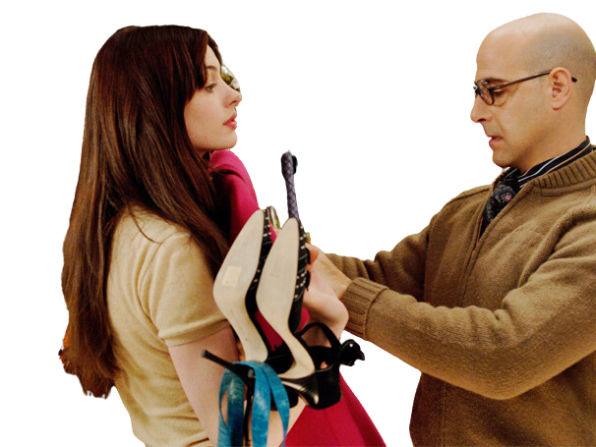
4.
Networking
Ninguém é uma ilha!

Slide 19

Pri Santos
Patricia Tusco
61 8401-8788
patricia.tusco@outlook.com
https://www.linkedin.com/in/ptusco
61 982260377
priscila.araujo.ace@outlook.com
https://keepo.io/priscilaaraujocti/
Get in touch

